Slide 1
北京科技大学计算机科学与技术系
操作系统
Operating Systems
张冬艳
  Department of Computer Science & Technology
  University of Science & Technology Beijing
  2021

Slide 2
操作系统的启动过程
X86-32有四种实验模式：实模式、保护模式、SMM模式和虚拟8086模式
实模式
  20位的寻址空间，1M内存空间
  机器加电启动后进入实模式运行状态
保护模式：操作系统调入内存后，启动保护模式
  32为的寻址空间
  支持分页机制
  强大的保护机制，例如：划分优先级，实现数据的安全共享、隔离各个任务
Notes:
实模式是80386机器为了兼容早期的8086的16位机器，无法发挥Intel 80386以上级别的32位CPU的4G内存能力

Slide 3
EOS操作系统的启动过程
机器加电后初始化寄存器值
  初始化寄存器值（可以查阅CPU手册获取）
  从0xffff0读取第一条指令
  CS: 0xf000 IP: 0xfff0
  第一条指令是跳转指令

Slide 4
EOS操作系统的启动过程
运行BIOS程序
  基本输入输出程序，从磁盘读数据、键盘读用户输入、显示器显示
  系统设置信息，硬盘、光盘、网络等启动
  硬件自检POST，包括检查内存、显卡等设备
  系统自启动程序：将加载程序从磁盘的引导扇区（512字节）加载到0x7c00
  跳转到CS: 0x0000 IP: 0x7c00

Slide 5
EOS操作系统的启动过程
加载程序
  将操作系统的代码和数据从硬盘加载到内存中
  跳转到操作系统的起始地址

Slide 6
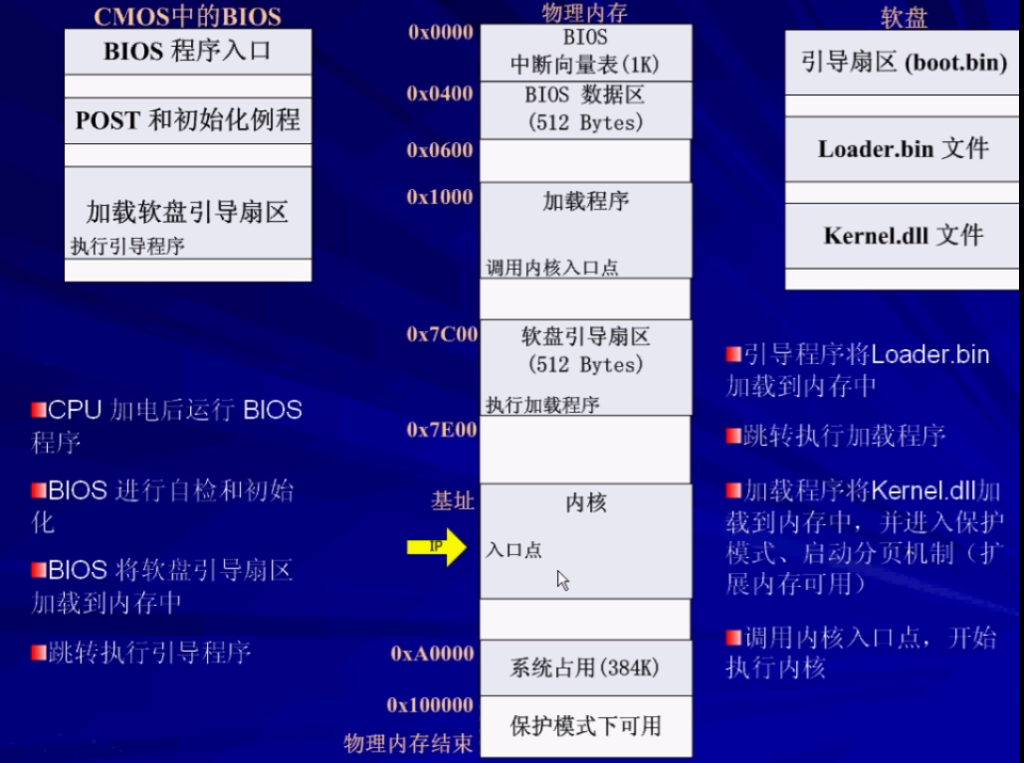

Slide 7
EOS操作系统的启动过程
读取CMOS中的寄存器值，获取BIOS的第一条指令的地址
运行BIOS程序加电自检、初始化，包括初始化中断向量表、数据区
加载软盘的引导扇区到物理内存0x7C00开始处
跳转执行引导扇区程序
引导扇区程序再把加载程序加载到物理内存0x1000（boot.bin）
调转到加载程序执行（Loader.bin）
加载程序将操作系统调入到内存
进入保护模式，启动分页机制
调转到操作系统开始执行（kernel.dll）

Slide 8
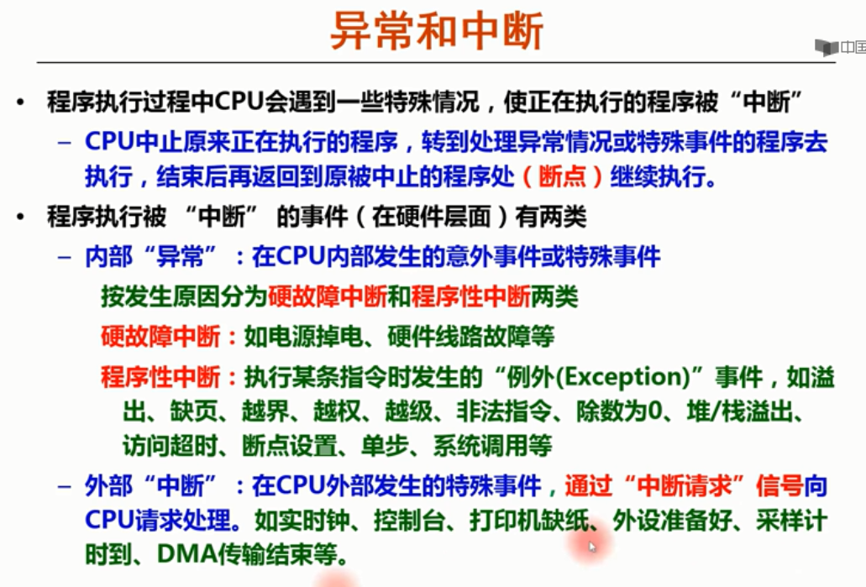

Slide 9
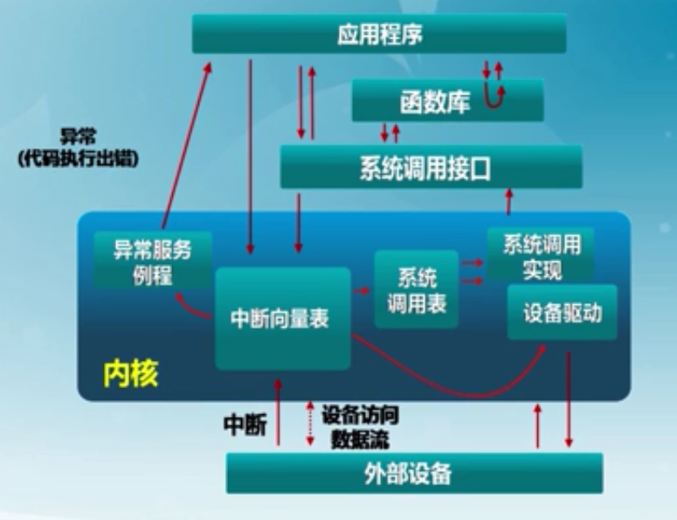
中断、异常和系统调用

Slide 10
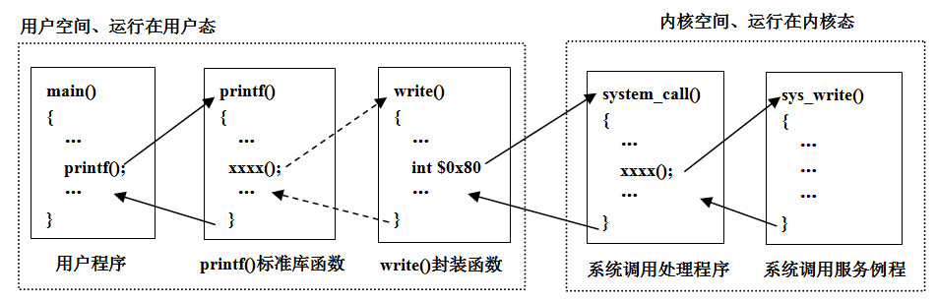
1.1 认识操作系统

